Slide 1
Обобщение темы «Экосистемы»
Пронина Татьяна Сергеевна,
учитель биологии
МБОУ «2-Михайловская СОШ»

Slide 2
Блиц-опрос
Что такое экология?
Что такое экологический фактор?
На какие группы подразделяют экологические факторы?
Что такое оптимальный фактор?
Что такое лимитирующий фактор?
Что такое фотопериодизм?

Slide 3
Составьте пищевую цепь и определите консумента 2-го порядка, используя всех названных представителей: ястреб, цветки яблони, большая синица, жук яблонный цветоед.

Slide 4
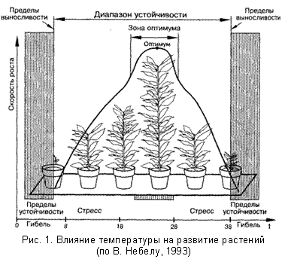
Ответьте на вопросы:
В каком диапазоне температур растение чувствует себя оптимально?
В каком диапазоне температур растение способно жить?

Slide 5
Рефлексия
Справился ли с работой? Что удалось? Что не удалось? Какие ошибки допущены?
Какое задание было самым трудным? Почему?
Над какими умениями нужно еще поработать? Как?
Как бы вы оценили свою работу?
Доволен ли своей работой?

